Slide 1


Proyecto de Seguridad AWS Bot
Presentamos una solución innovadora para la seguridad en AWS: un bot de Telegram que verifica la seguridad de las cuentas de manera simple y efectiva.
by Ariel Bravo

Slide 2

AWS-SecurityBot
Monitoreo Automático
El bot monitoriza las claves de acceso y configuraciones de seguridad de AWS.
Detección de Vulnerabilidades
El bot te avisa de cualquier vulnerabilidad sin necesidad de conocimientos técnicos.
Seguridad Escalable
El bot actúa como un guardián de tu infraestructura en la nube.

Slide 3

Introducción al Proyecto
1
Bot de Telegram
Verifica la seguridad de las cuentas de AWS de manera simple y efectiva.
2
Accesibilidad
El bot es accesible para cualquier usuario, sin importar su nivel técnico.
3
Escalabilidad
El bot está diseñado para crecer y convertirse en una herramienta comercializable.

Slide 4
Funcionalidades Actuales
Verificación de Buckets S3
Escaneo de Grupos de Seguridad
Búsqueda de mis Claves de AWS en internet
Analiza los permisos de los buckets S3 para detectar configuraciones públicas inseguras.
Detecta configuraciones inseguras como puertos abiertos al mundo.
Busca posibles claves de acceso de AWS en repositorios públicos de GitHub.

Slide 5
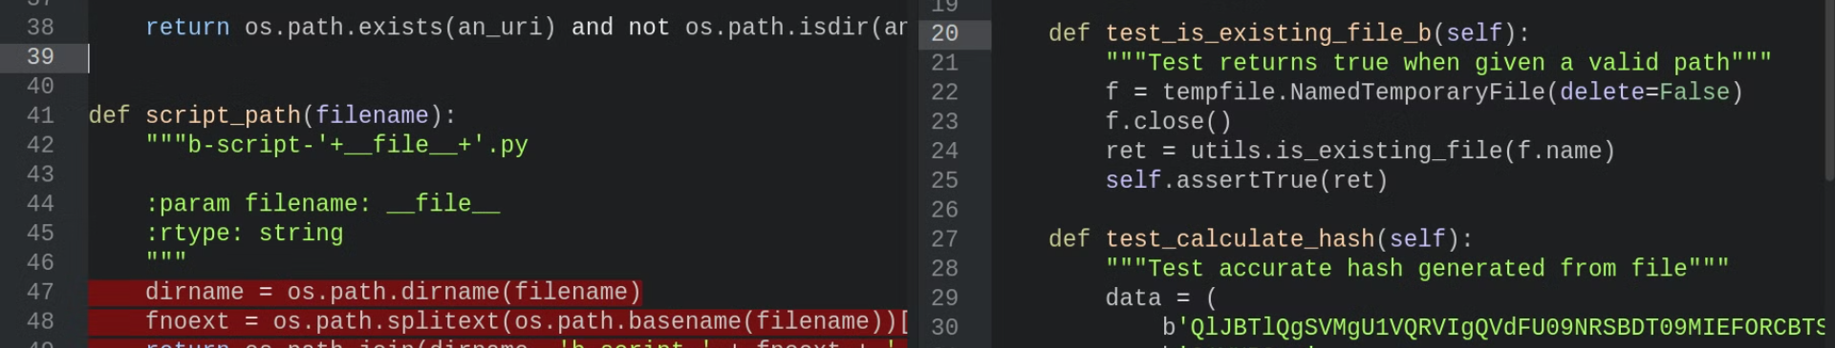
Tecnologías utilizadas
AWS
Interacción con recursos en la nube.
Telegram API
Interacción con los usuarios.
Boto3
Gestión de interacciones con AWS.
GitHub API
Búsqueda de claves de AWS en repositorios públicos.
Python
Lenguaje principal del bot.

Slide 6
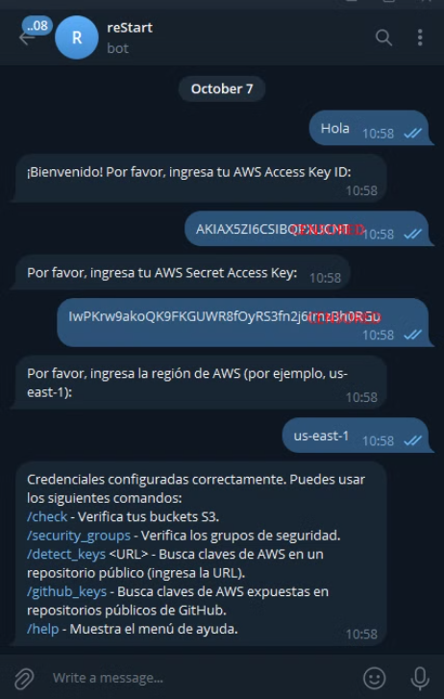
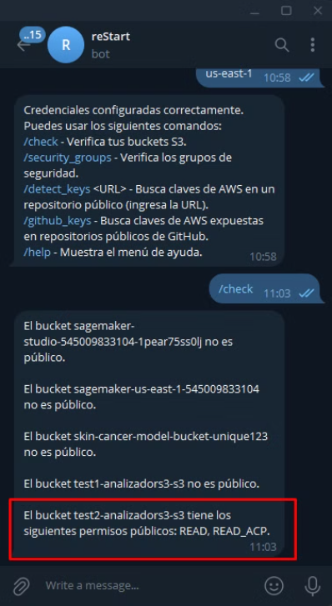
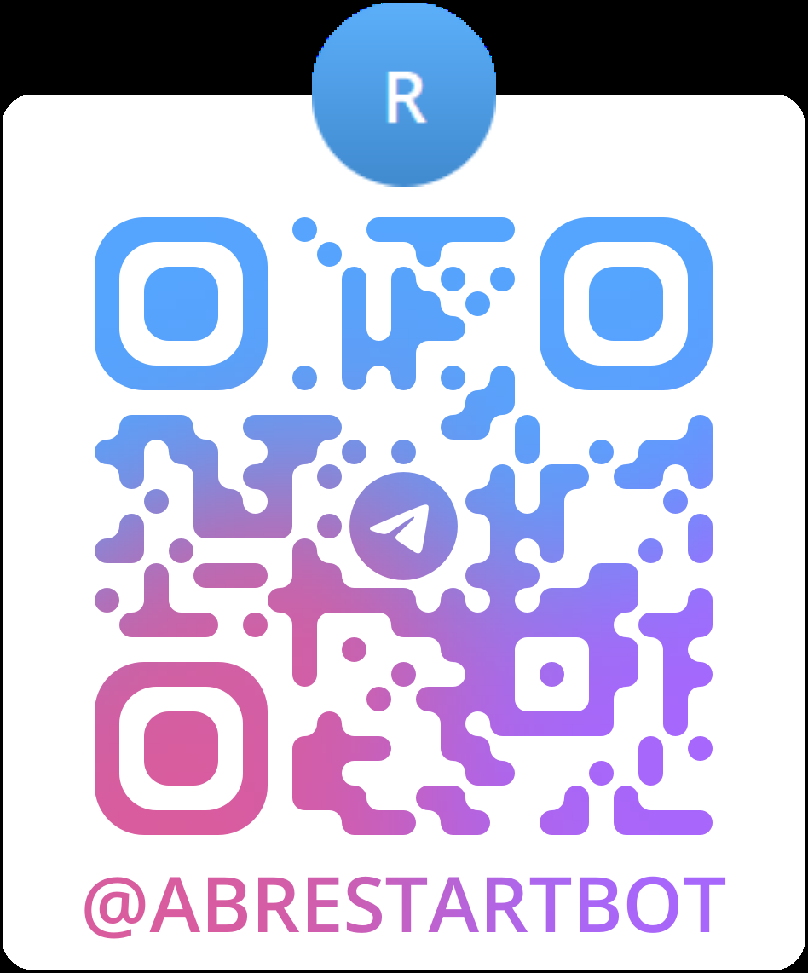
DEMO

Slide 7
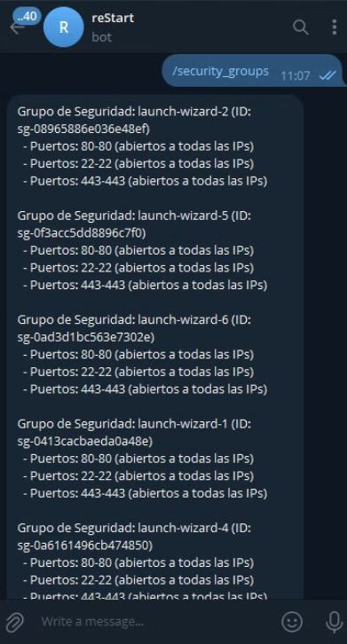
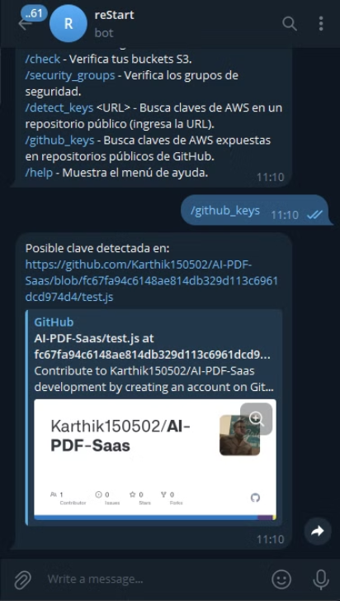
DEMO

Slide 8




Comparación con los Servicios Nativos de AWS
AWS Config y CloudTrail
Requieren configuración avanzada y conocimientos técnicos. El bot no requiere conocimientos técnicos
Bot de Telegram
Ofrece una experiencia más sencilla y directa. Cualquier persona puede interactuar.
Escalabilidad
El bot puede complementarse con los servicios de AWS.

Slide 9





Escalabilidad y Potencial Comercial
Escalabilidad
Gestionar múltiples cuentas de AWS, agregar autenticación de usuarios y realizar análisis más complejos.
Modularidad
Agregar nuevas verificaciones, como monitoreo de cambios en IAM, rotación de claves y escaneo de otros servicios de AWS.
Modelo de Negocio
El bot se podría ofrecer como SaaS con planes de suscripción para empresas que busquen monitorear sus
infraestructuras.
Masificación
El bot es ideal para pequeñas empresas que no tienen grandes equipos de ciberseguridad.

Slide 10

Conclusión
El bot de seguridad para AWS es una solución innovadora y accesible que complementa los servicios nativos de AWS, proporcionando una manera simple y asequible de mejorar la seguridad en la nube.
El enfoque del proyecto ha sido validar la lógica y usabilidad del bot, optimizando el desarrollo y manteniendo los costos bajos, montando el sistema en un entorno local para probar y demostrar las funcionalidades.

